Slide 1
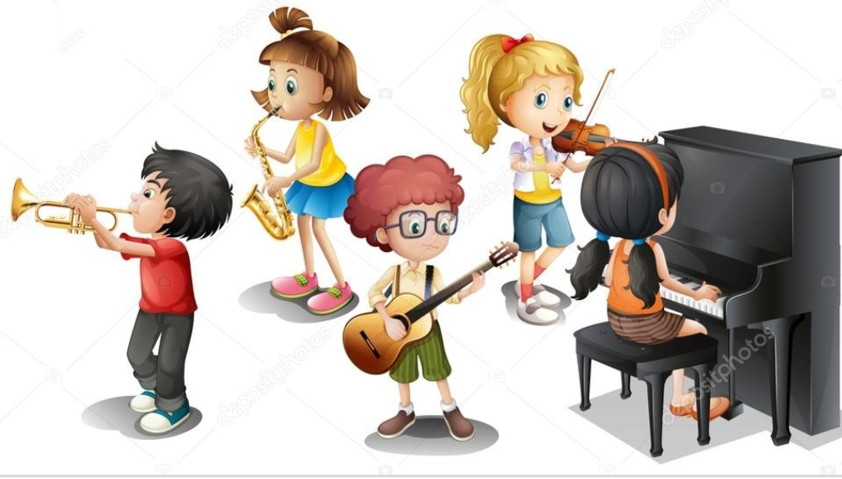
MÔN ÂM NHẠC LỚP 3

Slide 2
KHỞI ĐỘNG
“ Luyện thanh cùng bạn cá”

Slide 4
TIẾT 20
- HỌC HÁT BÀI: EM YÊU TRƯỜNG EM (lời 2)
Vận dụng: Trình bày bài hát Em yêu trường em
theo cách hát lĩnh xướng nối tiếp và hoà giọng
- Đọc nhạc: Bài 4

Slide 5
HỌC HÁT BÀI: EM YÊU TRƯỜNG EM (lời 2)

Slide 6
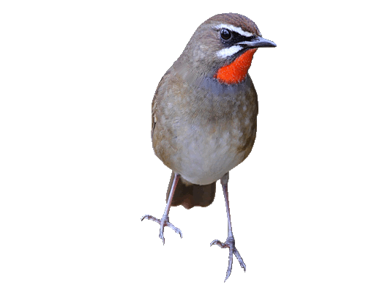
Hát lại lời 1 bài hát để khởi động giọng?

Slide 7
BÀI HÁT MẪU

Slide 8
ĐỌC LỜI CA
Lời 2
CÂU 1: Em yêu trường em với bao bạn thân và cô giáo hiền.
CÂU 2: Như yêu quê hương cắp sách đến trường trong muôn vàn yêu thương. CÂU 3: Mùa phượng phượng thắm, mùa cúc vàng nở, mùa huệ huệ trắng, đào thắm hồng đỏ. CÂU 4: Trường chúng em đây như vườn hoa tươi, người tốt việc hay là cháu Bác Hồ. CÂU 5: Yêu sao yêu thế trường của chúng em.

Slide 9
HÁT NHẨM LỜI 2 DỰA TRÊN LỜI 1
Em yêu trường em với bao bạn thân Và cô giáo hiền.
Như yêu quê hương cắp sách đến trường trong muôn vàn yêu thương. Mùa phượng phượng thắm, mùa cúc vàng nở.
Mùa huệ huệ trắng, đào thắm hồng đỏ.
Trường chúng em đây như vườn hoa tươi, người tốt việc hay là cháu Bác Hồ.
Yêu sao yêu thế trường của chúng em.

Slide 10
HÁT LỜI 2
Em yêu trường em với bao bạn thân Và cô giáo hiền.
Như yêu quê hương cắp sách đến trường trong muôn vàn yêu thương. Mùa phượng phượng thắm, mùa cúc vàng nở.
Mùa huệ huệ trắng, đào thắm hồng đỏ.
Trường chúng em đây như vườn hoa tươi, người tốt việc hay là cháu Bác Hồ.
Yêu sao yêu thế trường của chúng em.

Slide 11
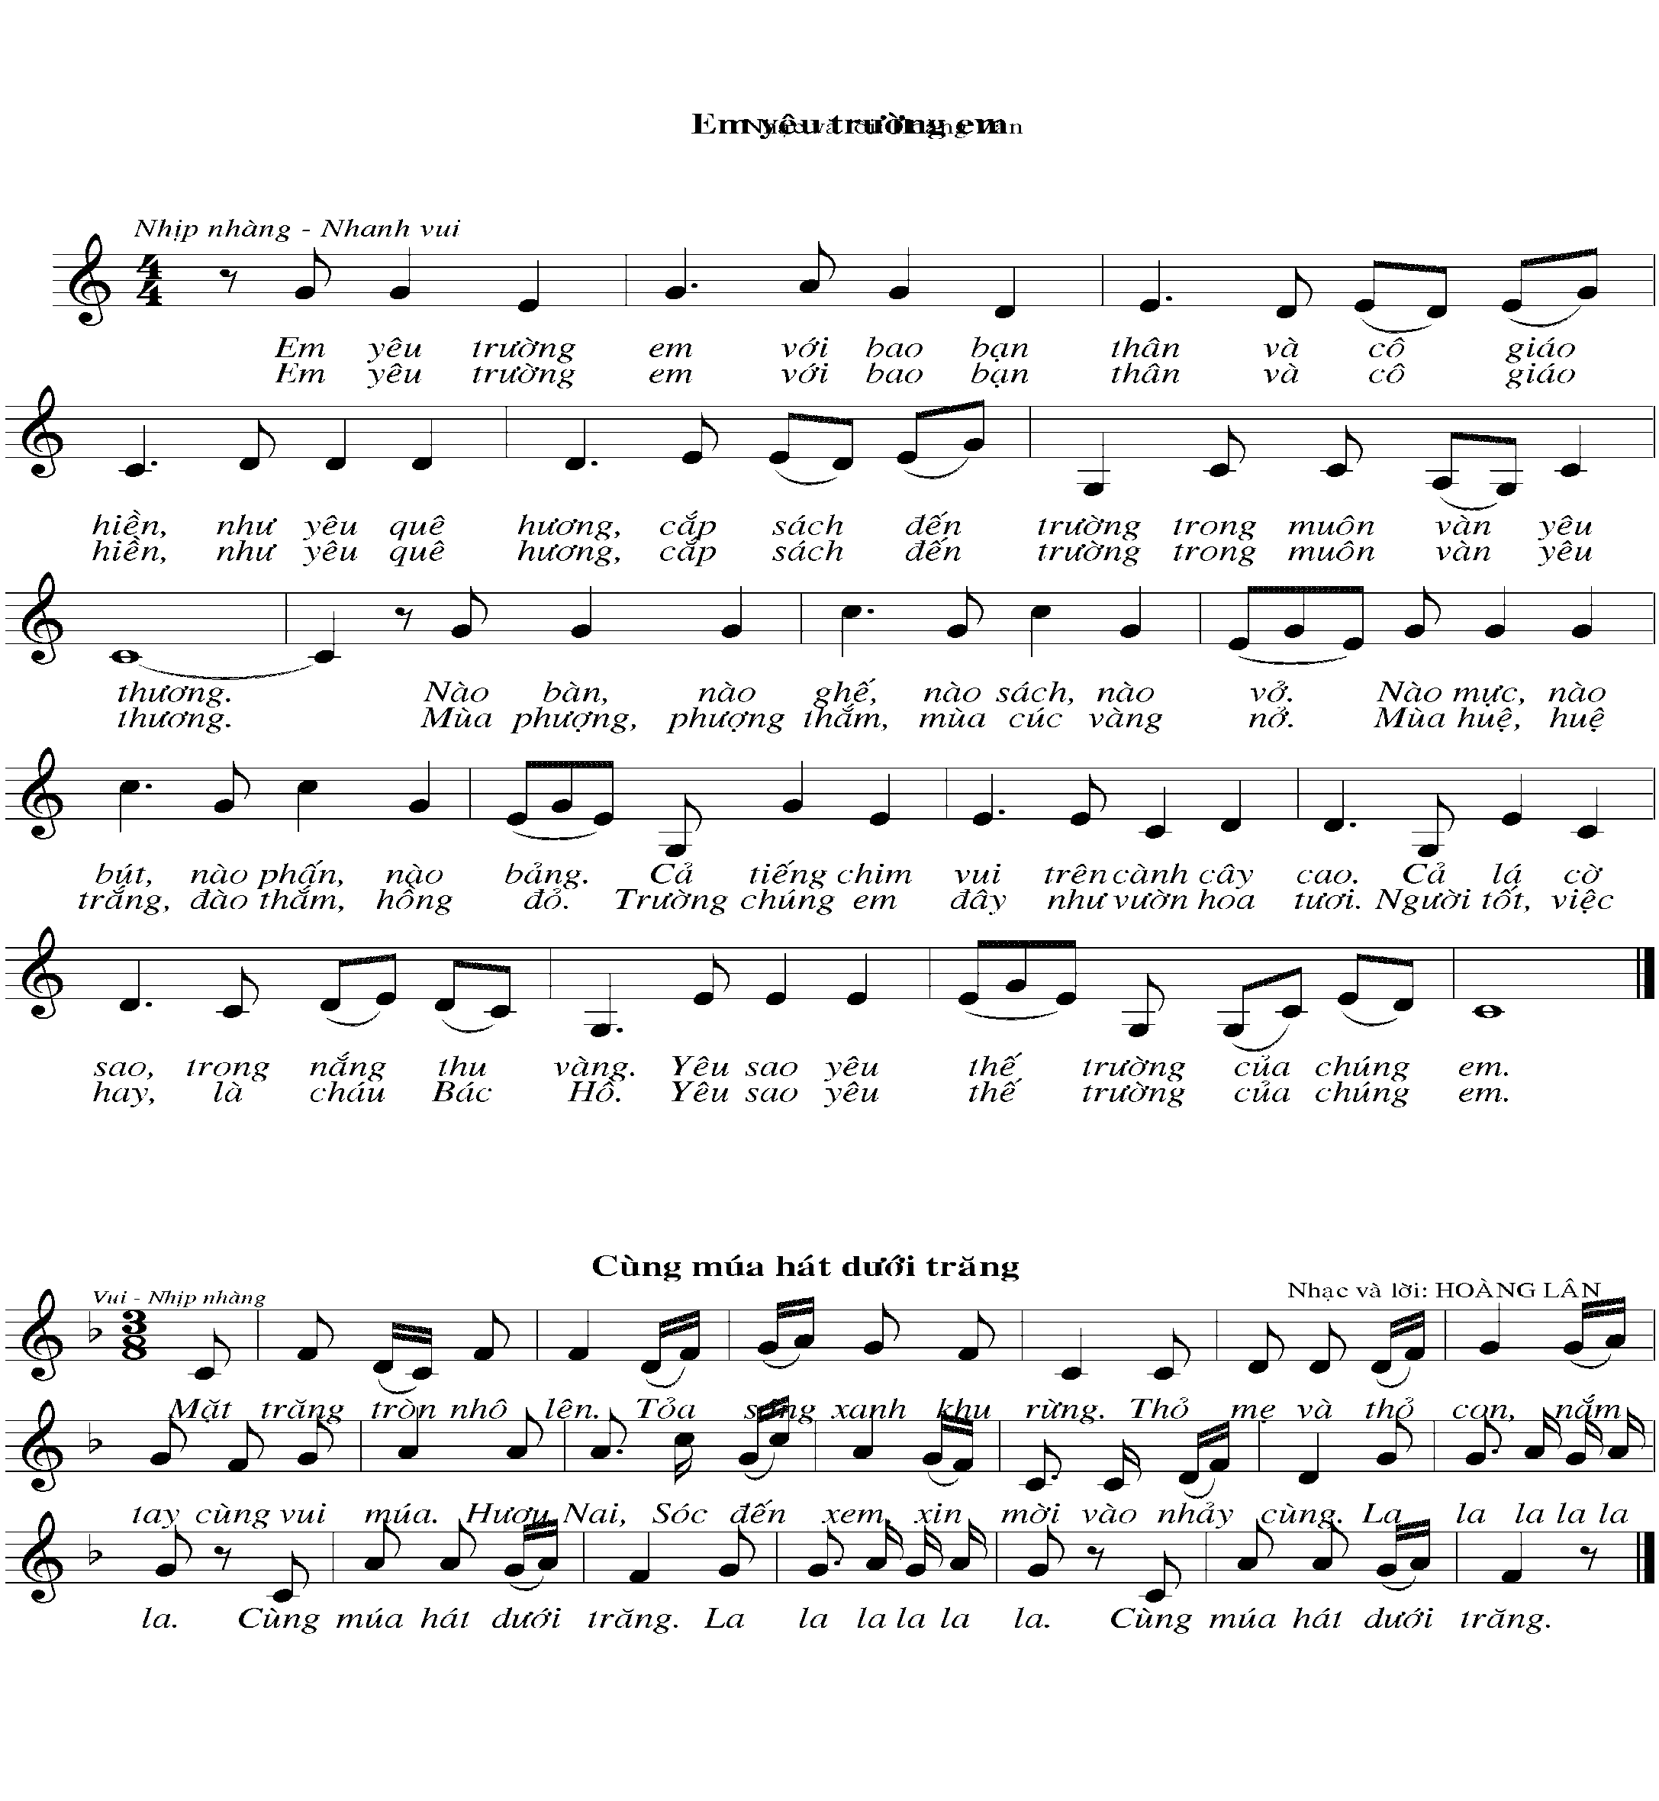
HÁT TOÀN BÀI
Em yêu trường em
Nhạc và lời: Hoàng Vân

Slide 12
HÁT TOÀN BÀI
Em yêu trường em
Nhạc và lời: Hoàng Vân

Slide 13
HÁT KẾT HỢP GÕ ĐỆM THEO NHỊP

Slide 14
EM YÊU TRƯỜNG EM
Nhạc và lời: Hoàng Vân
HÁT KẾT HỢP GÕ ĐỆM THEO NHỊP

Slide 15
HÁT KẾT HỢP GÕ ĐỆM THEO NHỊP

Slide 16
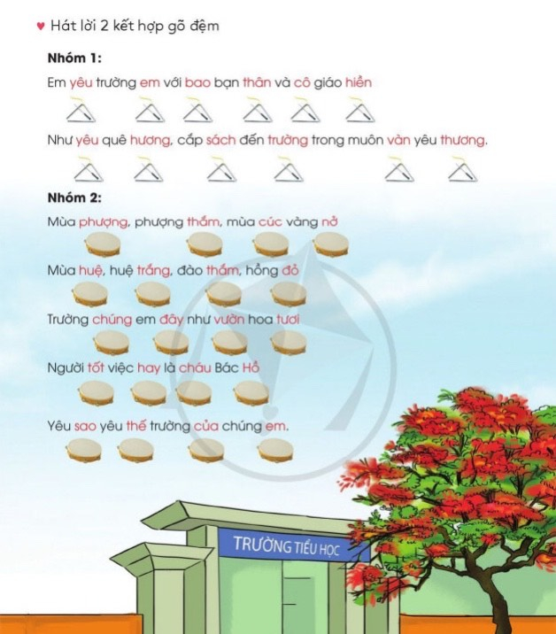

Slide 17
HÁT KẾT HỢP ĐỘNG TÁC CƠ THỂ

Slide 18
HÁT KẾT HỢP ĐỘNG TÁC CƠ THỂ
Em yêu trường em
Nhạc và lời: Hoàng Vân

Slide 19
HÁT NỐI TIẾP – HÒA GIỌNG

Slide 20
TẬP ĐỌC NHẠC: BÀI 4

Slide 21
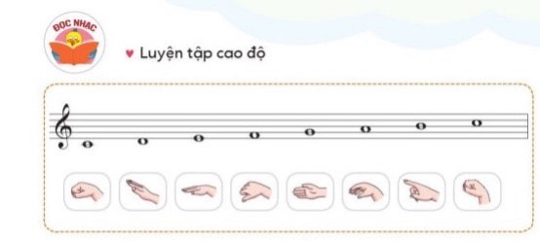

Slide 23
TẬP ĐỌC NHẠC: BÀI 4

Slide 24
Câu 1:

Slide 25
Câu 2:

Slide 26
GHÉP TOÀN BÀI

Slide 27
ĐỌC NHẠC KẾT HỢP KÍ HIỆU BÀN TAY

Slide 28
ĐỌC NHẠC KẾT HỢP GÕ ĐỆM THEO PHÁCH

Slide 29
TIẾT 20
- HỌC HÁT BÀI: EM YÊU TRƯỜNG EM (lời 2)
Vận dụng: Trình bày bài hát Em yêu trường em
theo cách hát lĩnh xướng nối tiếp và hoà giọng
- Đọc nhạc: Bài 4

